Slide 1
App quản lý công việc
TRƯỜNG ĐẠI HỌC BÁCH KHOA
KHOA ĐIỆN TỬ - VIỄN THÔNG
Báo cáo cuối kỳ
Môn: Lập trình Đa nền tảng
SVTH: Nhóm 3
1. Nguyễn Văn An
2. Trần Nguyên Vũ
3. Đặng Thế Phong
Đà Nẵng, 2023

Slide 2
Nội dung:
1 Giới thiệu Flutter và ngôn ngữ Dart:
2 Giới thiệu app:

Slide 3
Phân công công việc:
TT | HỌ VÀ TÊN | NỘI DUNG | TỶ LỆ ĐÓNG GÓP
1 | Đặng Thế Phong | Chuẩn bị đề tài, code ứng dụng, kiểm tra | 33,33%
2 | Trần Nguyên Vũ | Giới thiệu App, code ứng dụng, kiểm tra | 33,33%
3 | Nguyễn Văn An | Viết lưu đồ, code ứng dụng, kiểm tra | 33,33%

Slide 4
Giới thiệu Flutter và ngôn ngữ Dart
Flutter là một framework mã nguồn mở dành cho di động được phát hành vào tháng 5 năm 2017 bởi Google. Nói một cách dễ hiểu, Flutter cho phép bạn tạo một ứng dụng di động chỉ với một codebase trên iOS và Android bằng một ngôn ngữ lập trình và một cơ sở mã duy nhất.

Slide 5
Giới thiệu Flutter và ngôn ngữ Dart
Flutter bao gồm hai phần quan trọng:
=SDK (Bộ công cụ phát triển phần mềm): Là một tập hợp các công cụ giúp bạn phát triển các ứng dụng của mình.
=Framework (Thư viện giao diện người dùng dựa trên các tiện ích con): Tập hợp các phần giao diện người dùng mà bạn có thể tái sử dụng (nút, đầu vào văn bản, thanh trượt, v.v.), từ đó có thể cá nhân hóa cho nhu cầu của riêng mình.

Slide 6
Giới thiệu Flutter và ngôn ngữ Dart
Để phát triển với Flutter, chúng ta sẽ sử dụng một ngôn ngữ lập trình có tên là Dart. Ngôn ngữ này được tạo ra bởi Google vào tháng 10 năm 2011 và được cải tiến rất nhiều trong những năm qua. Dart tập trung vào phát triển giao diện người dùng và bạn có thể sử dụng nó để tạo các ứng dụng web và di động.

Slide 7
Giới thiệu App:
Ứng dụng “Quản lý công việc" là một công cụ hữu ích giúp chúng ta quản lý, ghi chú danh sách công việc đang làm. Với giao diện đơn giản và dễ sử dụng, ứng dụng này cho phép thêm, chỉnh sửa và xóa các nhiệm vụ một cách dễ dàng.

Slide 8
Lưu đồ thuật toán:
Mở ứng dụng
Tải danh sách công việc đã lưu từ bộ nhớ (nếu có)
Lưu danh sách công việc vào bộ nhớ
Tiếp tục?
Không
Nhập, xóa công việc
Đóng ứng dụng
Có

Slide 9
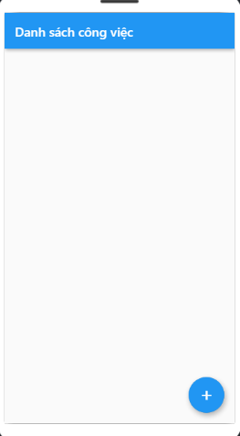
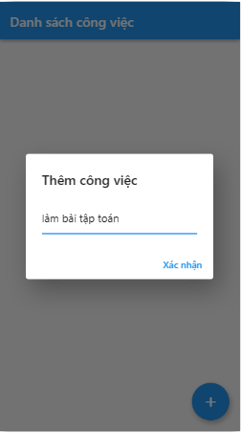
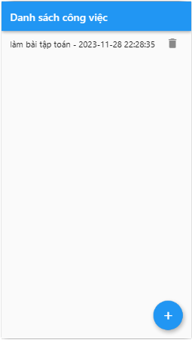
Giao diện ứng dụng:

Slide 10
Giới thiệu tính năng mới: lưu trữ dữ liệu bằng SharedPreferences
SharedPreferences là một cách dễ dàng để lưu trữ và truy xuất dữ liệu nhỏ trên thiết bị của người dùng. Dữ liệu này tồn tại ngay cả khi ứng dụng bị đóng và khởi động lại. SharedPreferences là một lựa chọn tuyệt vời để quản lý dữ liệu nhẹ vì nó cung cấp một hệ thống lưu trữ key - value đơn giản.

Slide 11
Tài liệu tham khảo
[1]. https://glints.com/vn/blog/flutter-la-gi/
[2]. https://techmaster.vn/posts/37841/flutter-su-dung-sharedpreferences#:~:text=SharedPreferences%20là%20gì%3F,trữ%20dữ%20liệu%20đơn%20giản.
[3]. https://pub.dev/packages/intl
[4]. Slide Lập trình đa nền tảng của thầy Nguyễn Duy Nhật Viễn

Slide 12
CẢM ƠN CÁC BẠN VÀ THẦY ĐÃ LẮNG NGHE

